Slide 1





Thứ năm wgày 9 tháng 9 năm 2021
TOÁN
CỘNG CÁC SỐ CÓ BA CHỮ SỐ
( CÓ NHỚ 1 LẦN)

Slide 2
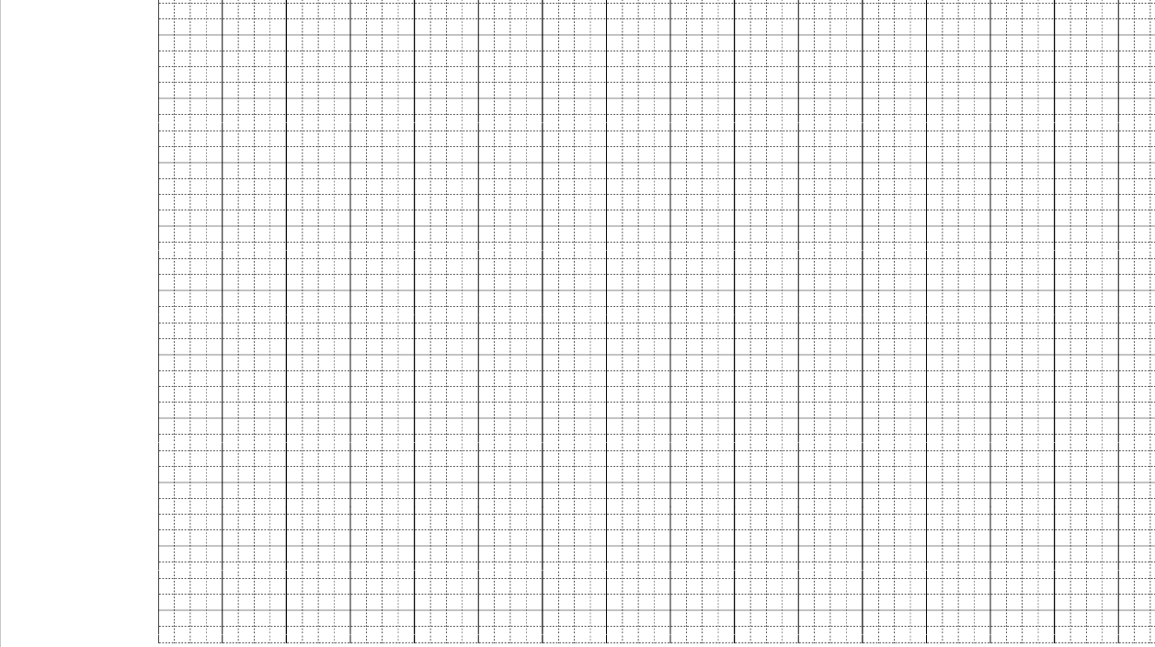
Thứ năm wgày 9 tháng 9 năm 2021
Toán
Cộng các số có ba chữ số ( có nhớ 1 lần)

Slide 3
Toán
Cộng các số có ba chữ số (có nhớ một lần)
a) 435 + 127 = ?
435
127
* 5 cộng 7 bằng 12, viết 2 nhớ 1.
+
* 3 cộng 2 bằng 5, thêm 1 bằng 6, viết 6.
5
6
2
* 4 cộng 1 bằng 5, viết 5.
435 + 127 = 562
b) 256 + 162 = ?
256
162
* 6 cộng 2 bằng 8, viết 8.
+
* 5 cộng 6 bằng 11, viết 1 nhớ 1.
4
1
8
* 2 cộng 1 bằng 3, thêm 1 bằng 4, viết 4.
256 + 162 = 418

Slide 4
Toán
Cộng các số có ba chữ số (có nhớ một lần)
1
Tính :
256
125
417
168
555
209
+
+
+
381
585
764
2
Tính :
256
182
452
361
166
283
+
+
+
438
813
449

Slide 5
Toán
Cộng các số có ba chữ số (có nhớ một lần)
3
Đặt tính rồi tính :
a) 235 + 417 b) 333 + 47
256 + 70 60 + 360
a)
b)
235
417
652
256
70
326
333
47
380
60
360
420
+
+
+
+

Slide 6
Toán
Cộng các số có ba chữ số (có nhớ một lần)
4
Tính độ dài đường gấp khúc ABC :
B
12 6cm
137cm
A
C
Bài giải :
Độ dài đường gấp khúc ABC là :
126 + 137 = 263 (cm)
Đáp số : 263 cm

